Slide 1
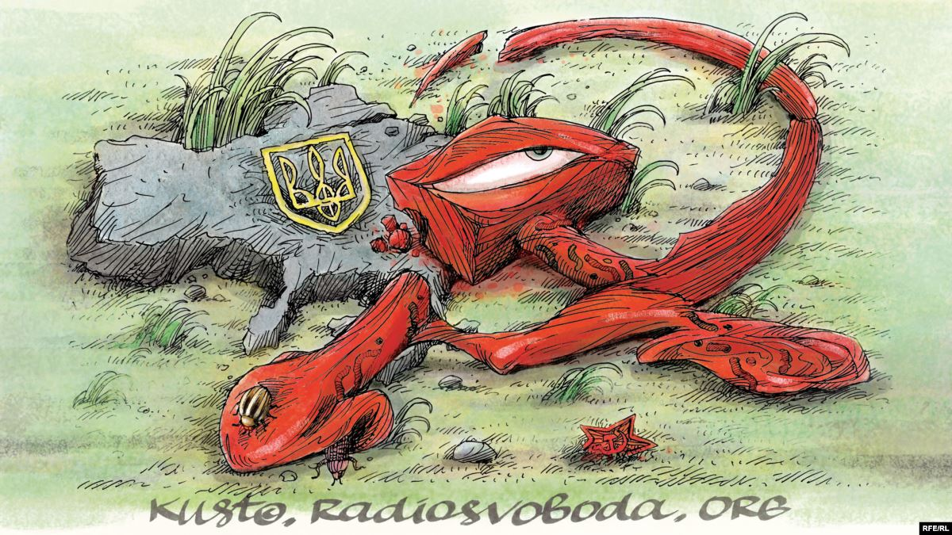
Відновлення незалежності України

Slide 2
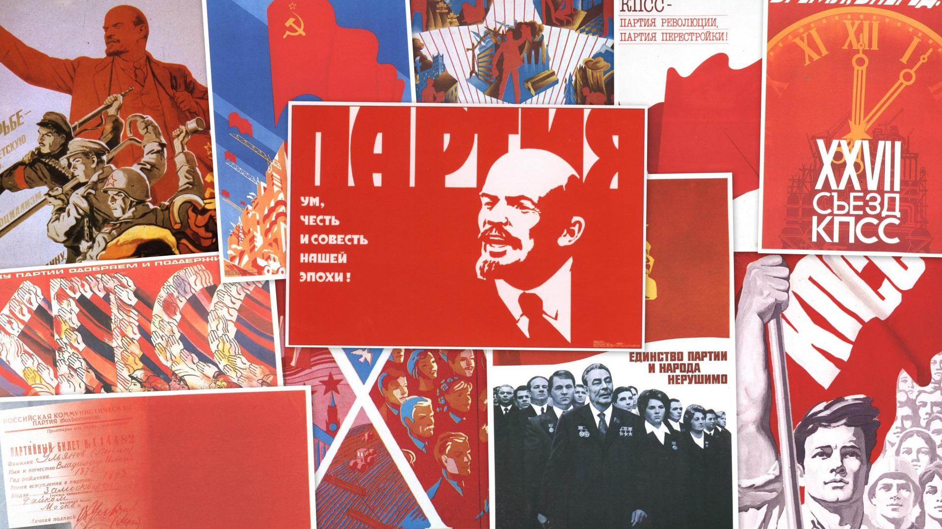
1985 - 1991
ПЕРЕБУДОВА

Slide 3
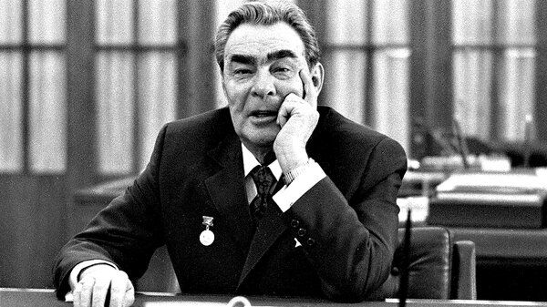
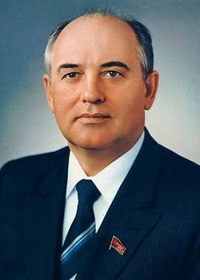
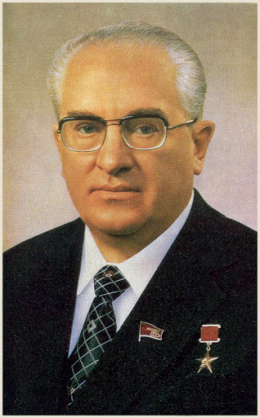
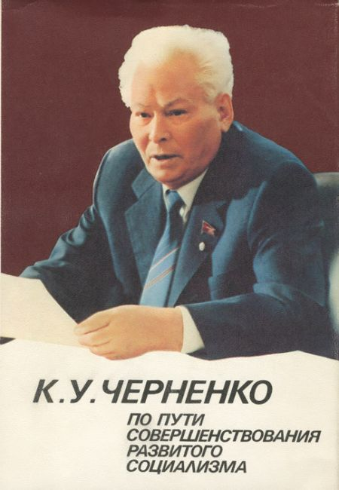
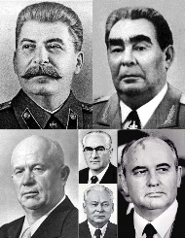
1982 - 1985
«ПАРАД ГЕНСЕКОВ»
«міні-застой»

Slide 4
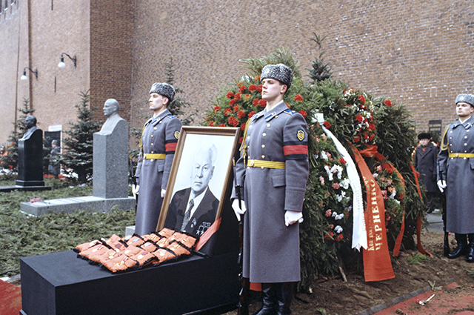
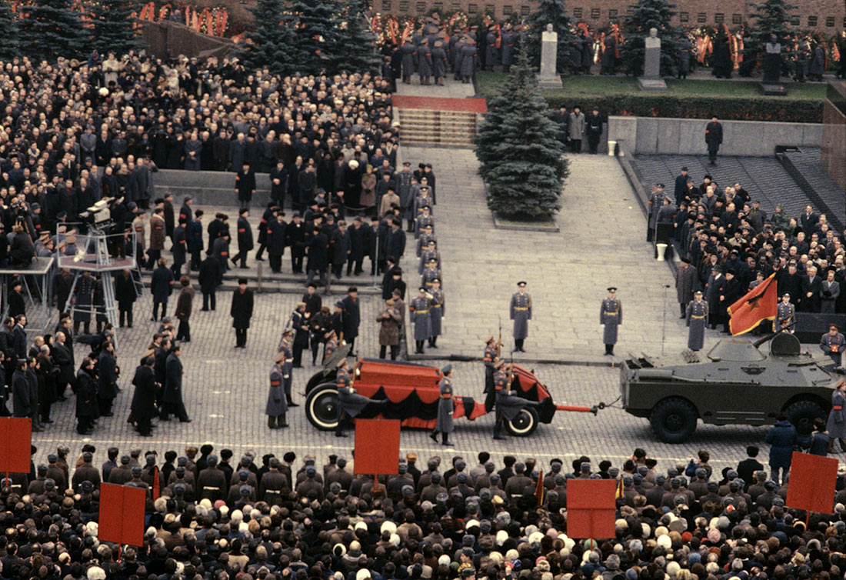
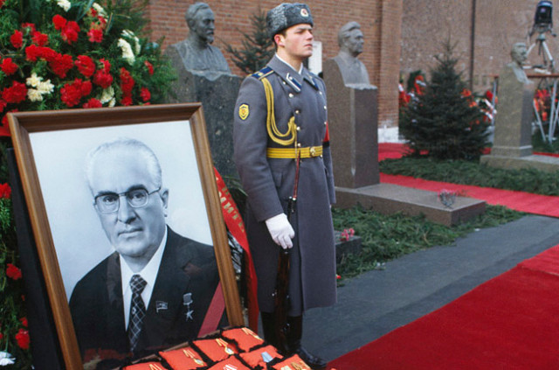
Символом конаючої імперії стали похоронні процеси –
1982 р. (Л. Брєжнєв), 1984 р. (В. Андропов),
1985 р. (К. Черненко).

Slide 5
1985
На квітневому пленумі ЦК КПРС у 1985р. Горбачов виступив з ініціативою розпочати в СРСР реформи в економіці, соціальному і духовному житті. Такий курс з часом дістав назву ,,Перебудова” і зводився до закликів ,,прискорення”, ,,демократизації” та ,,гласності”.

Slide 6
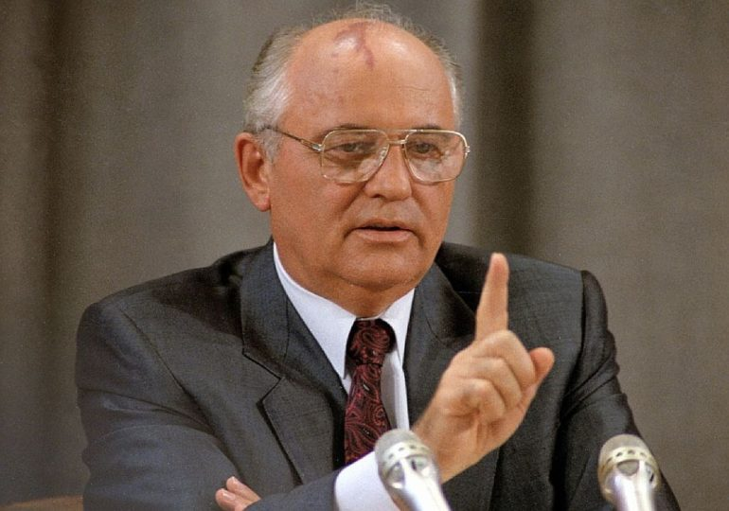
Перебудо́ва
(рос.перестройка)
загальна назва сукупності політичних і економічних реформ, що проводилися в СРСР у
1985 –1991 роках.

Slide 7
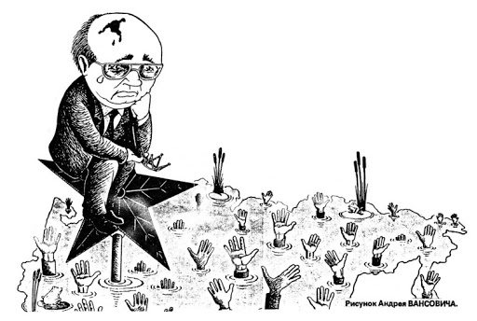
ПРИЧИНИ ПЕРЕБУДОВИ
Стагнація в економіці, наростання науково-технічного відставання від Заходу, проблеми в соціальній сфері.
Політична криза, нездатність старого керівниццтва забезпечити економічний прогрес, зрощення партійно-державної номенклатури з ділками тіньової економіки та злочинністю.
Апатія та негативні явища в духовній сфері суспільства.
Прихід до керівництва країни молодих політиків, які не тільки прагнули зміцнити власну владу, а й виступали за оновлення держави та суспільства.

Slide 8
Складові «перебудови»
Внутрішня політика
Економіка
Зовнішня політика
Ліквідація цензури, гласність, плюралізм та демократизація суспільного життя
«прискорення» темпів економічного розвитку,
введення елементів ринкових відносин
Відмова від надмірної критики так званого капіталістичного ладу, значне поліпшення відносин зі США та країнами Західної Європи, визнання пріоритету загальнолюдських цінностей і глобальних світових проблем.

Slide 9
Періодизація доби перебудови:
1985-1986 pp. — пошуки шляхів модернізації соціалістичного суспільства; курс на «прискорення»
1987-1988 pp. — початок реальних перебудовних процесів, спроби реформ у промисловості, гласність. «Перебудова згори»
1989-1991 pp. — «перебудова знизу». Падіння авторитету комуністичної партії, формування багатопартійності. Значна активізація політичної діяльності мас, розпад СРСР.

Slide 10
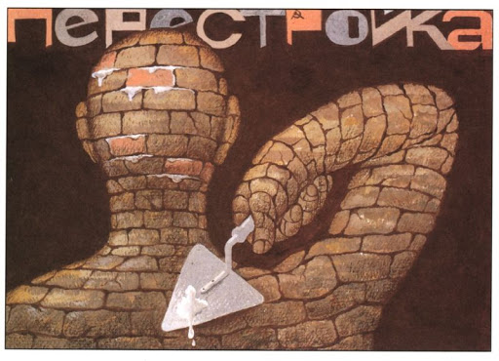
Політика реформ М. Горбачова
Демократизація, створення правової держави
Гласність
Реабілітація репресованих за часів радянської влади
Утвердження багатопартійності
Запровадження інституту президентства
Підготовка нового союзного договору
Політика нового мислення, підтримка демократичних революцій у Східній Європі

Slide 11
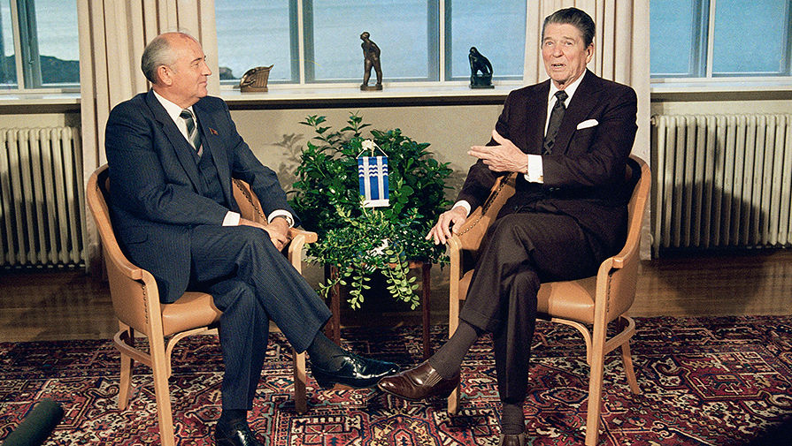
Перші кроки нового керівництва на міжнародній арені
Нормалізація відносин із країнами Заходу та США;
Початок двостороннього скорочення озброєнь;
Припинення збройного протистояння з США;
Підписання між СРСР і США у 1987 р. Договору про ліквідацію ракет середньої і меншої дальності
У листопаді 1985 р. відбулася перша зустріч
М.С. Горбачова з президентом США Р. Рейганом.

Slide 12
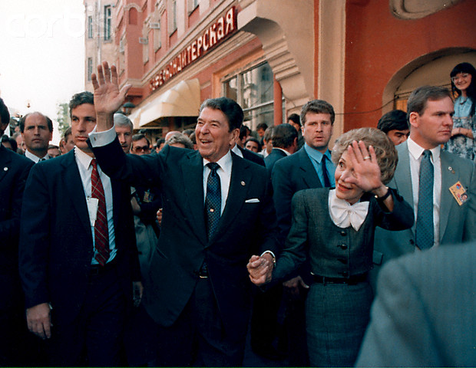
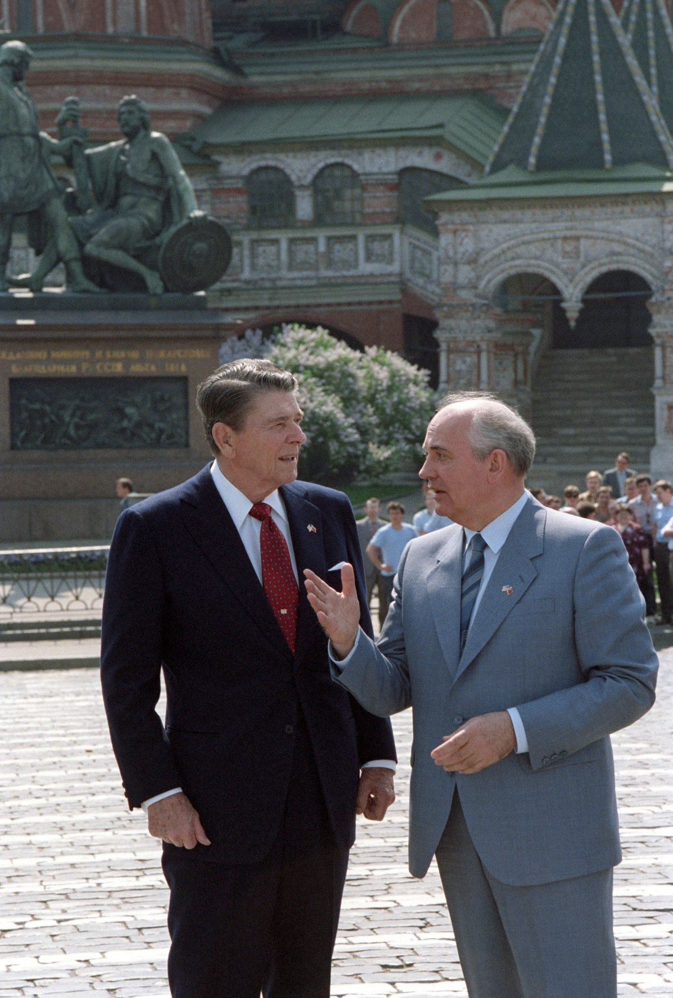
«Нове мислення»
Основні принципи «нового політичного мислення»:
Пріоритет загальнолюдських цінностей над класовими;
Відмова від твердження про розкол світу на два ворогуючих табори;
Ядерне роззброєння;
Розблокування регіональних конфліктів.

Slide 13
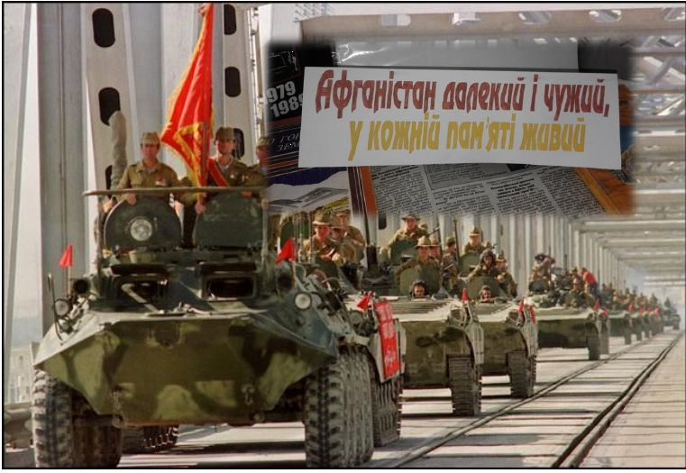
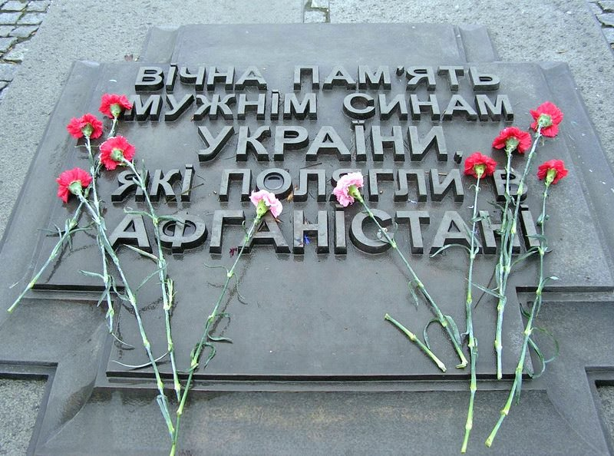
15 лютого 1989 р. було завершено виведення радянських військ з Афганістану.
Війна тривала
10 років.
Понад 160 тисяч українських військових, з яких загинуло 3 тисячі, виконували службові обов’язки на території Афганістану.

Slide 14
ЕКОНОМІЧНІ РЕФОРМИ
Гасло «прискорення»
У квітні 1985 р. на пленумі
ЦК КПРС
М. Горбачов висунув гасло на «прискорення соціально-економічного розвитку радянського суспільства».
Впровадження досягнень НТР.
До 2000 р. за три п’ятирічки створити виробничий потенціал, що дорівнював би створеному за попередні 70 років.
Реорганізація управління виробництвом, активізація людського фактора.
Підвищення продуктивності праці.
Пріоритетний розвиток машинобудування і його технічне переозброєння.
Посилення відповідальності керівників усіх рівнів.
Виправлення окремих деформацій в економіці.
Удосконалення планування і зміцнення дисципліни.
Посилення управління господарським механізмом.
На основі прискорення вирішити соціальні проблеми — житлову, продовольчу, забезпечення населення товарами повсякденного вжитку.

Slide 15
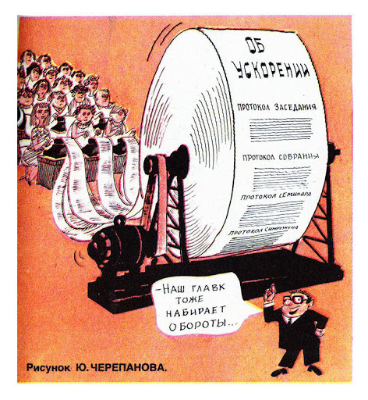
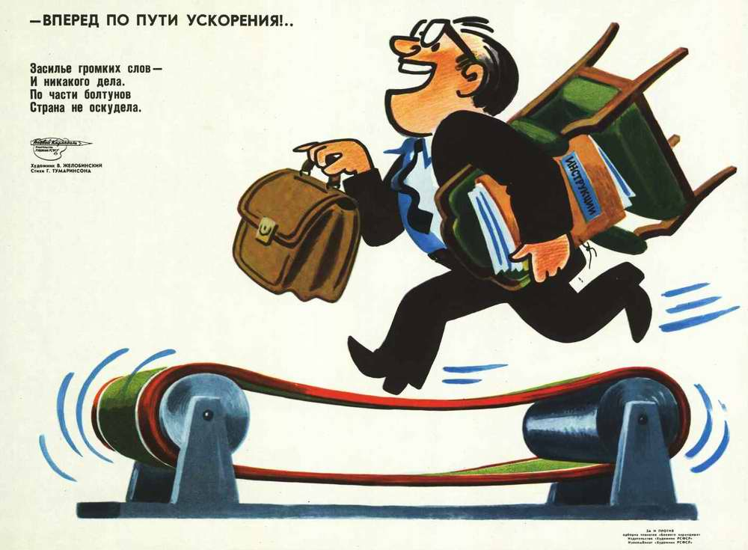

Slide 16
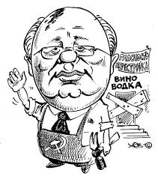
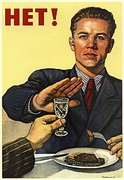
Антиалкогольна кампанія 1985-1987 рр.
«Сухий закон» - заходи, направлені на зниження споживання алкоголю радянськими громадянами.
Цілі:
Покращення моральної атмосфери в суспільстві;
Позитивний економічний ефект.
На одного громадянина припадало 14 л алкоголю на рік

Slide 17
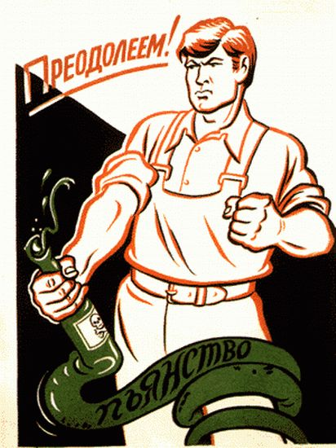
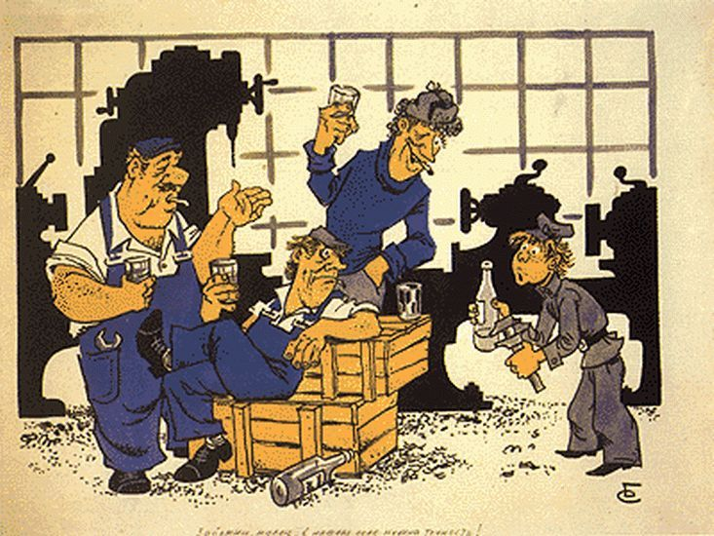
Заходи «сухого закону»:
підвищення цін і різке скорочення виробництва лікеро-горілчаної продукції;
пропаганда тверезого способу життя, організація товариств тверезості;
зниження виробництва вина і горілки.

Slide 18
Позитивні наслідки «сухого закону»
Зростання тривалості життя, народжуваності,
зниження злочинності,
скорочення смертності

Slide 19
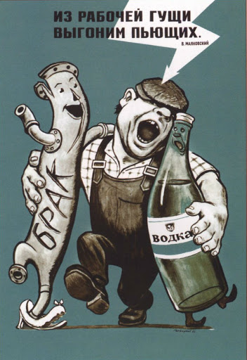
Громадяни в народній творчості яскраво іронізували або засуджували антиалкогольну кампанію:
«Спасибо партии родной, что нету водки в выходной! Но ты не плачь, моя Маруся, – одеколона я напьюся!»
«“На недельку, до второго” закопаем Горбачева. Откопаем Брежнева — будем пить по-прежнему».

Slide 20
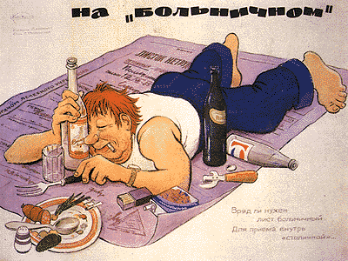
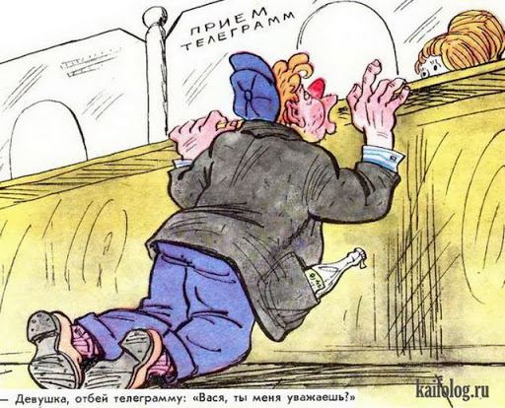
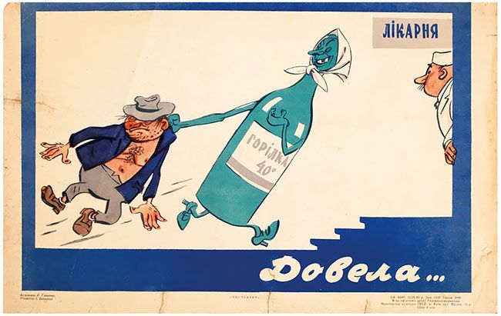

Slide 21
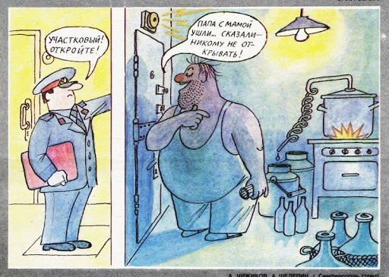
Негативні результати
антиалкогольної компанії
Зростання виробництва підпільних сурогатів та самогоноваріння

Slide 22
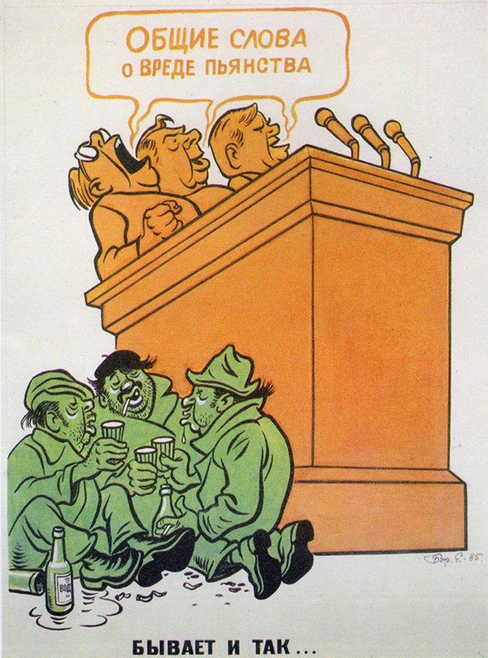
«Сухий закон» привів до скорочення бюджетних надходжень,
вирубки виноградників, закриттю виноробних підприємств.
У цілому антиалкогольна кампанія провалилась.

Slide 23
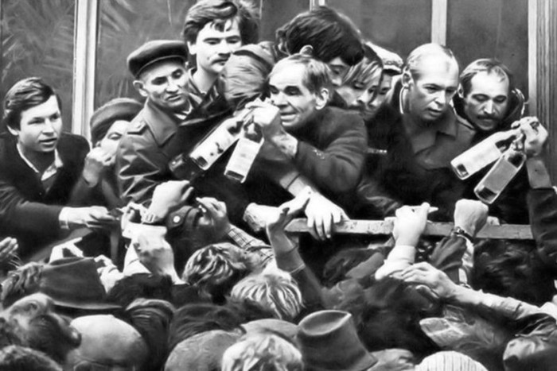

Slide 24
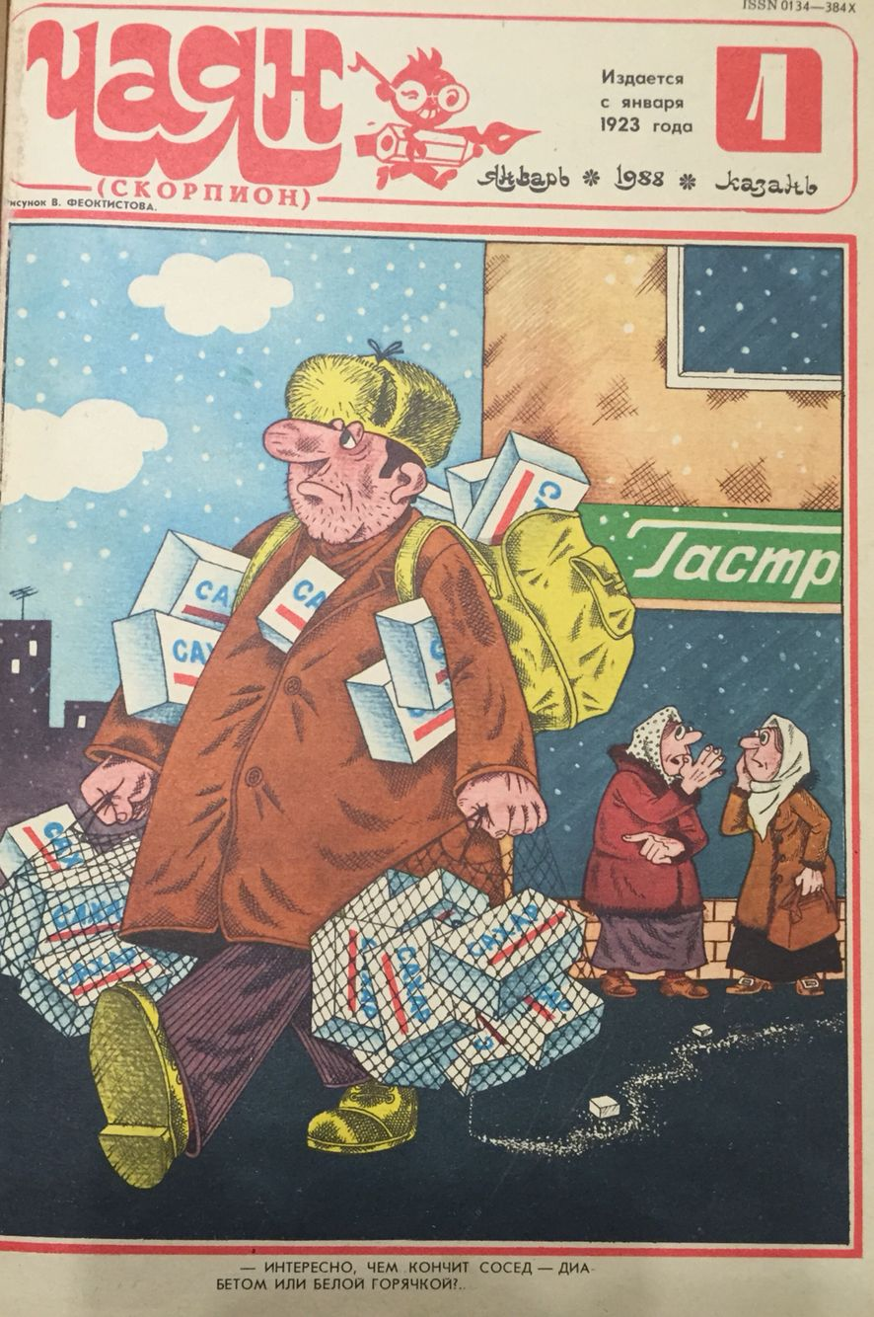
Розвиток самогоноваріння.
Правоохоронними органами було вилучено десятки тисяч апаратів для самогоноваріння у населення України.

Slide 25
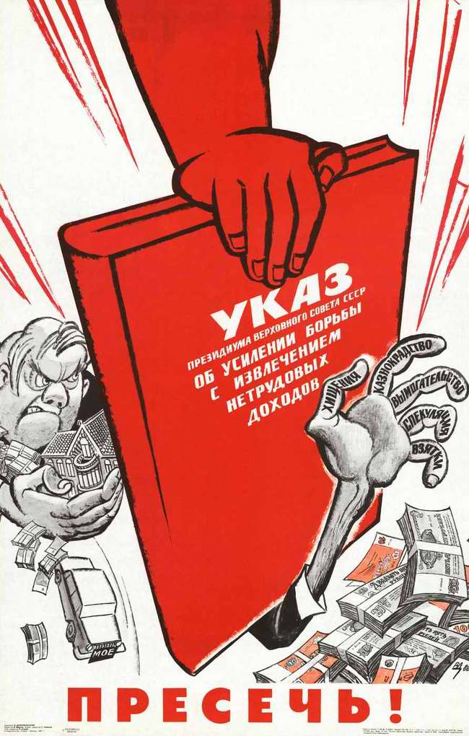
Подолати економічне відставання від провідних країн світу за рахунок мобілізації внутрішніх сил Союзу не вдалося.
Запас міцності радянської системи вже було вичерпано, тому «політика прискорення»
не дала очікуваних результатів.
У 1986 р. було видано постанову про боротьбу з нетрудовими доходами, в зв’язку з поширенням тіньової економіки. Наслідком боротьби з нетрудовими доходами стало прийняття Закону
«Про індивідуальну трудову діяльність»

Slide 26
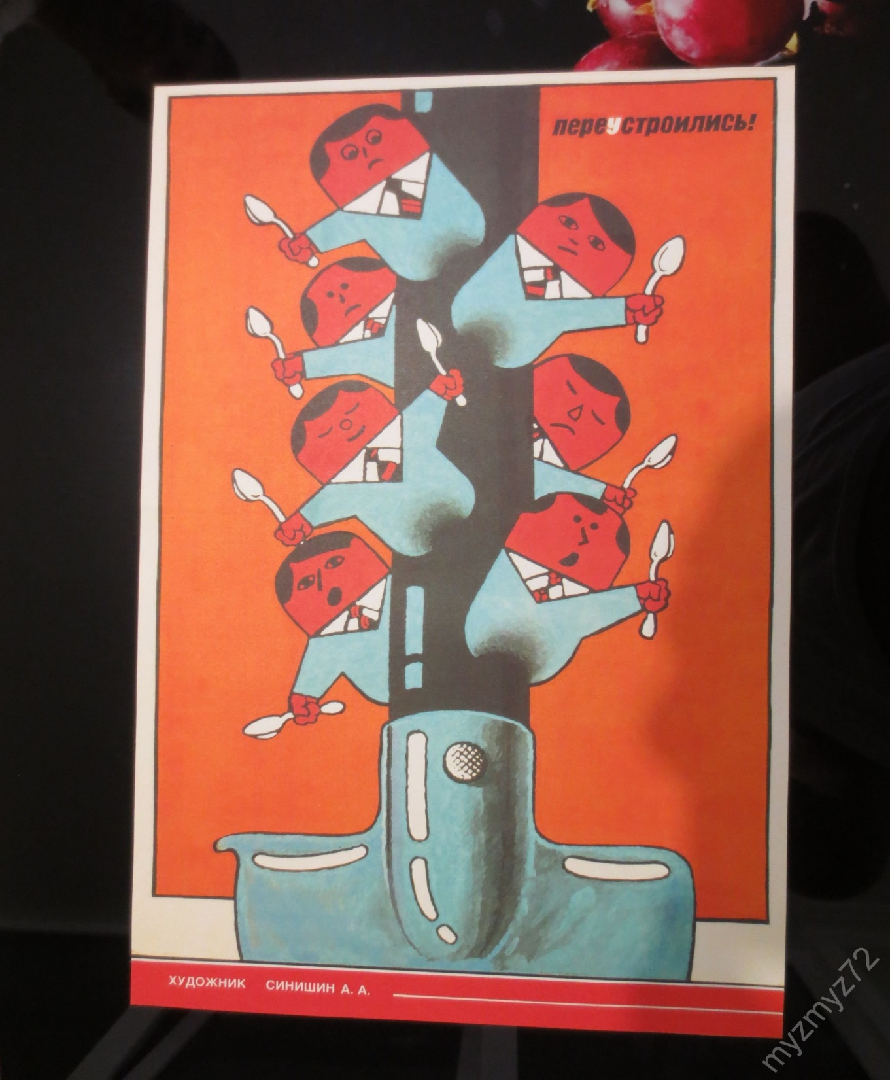

Slide 27
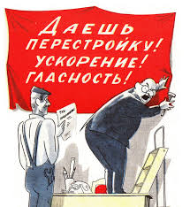
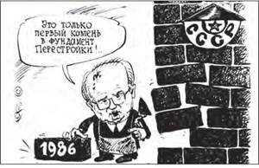
У червні 1987 року ЦК КПРС вирішив впроваджувати в економіці
ринкові механізми
з’явилися орендні та акціонерні форми господарств і кооперативів
«Закон про кооперацію»
виникло поняття сімейного підряду та малих підприємств
іноземний капітал отримав право створювати спільні фірми

Slide 28
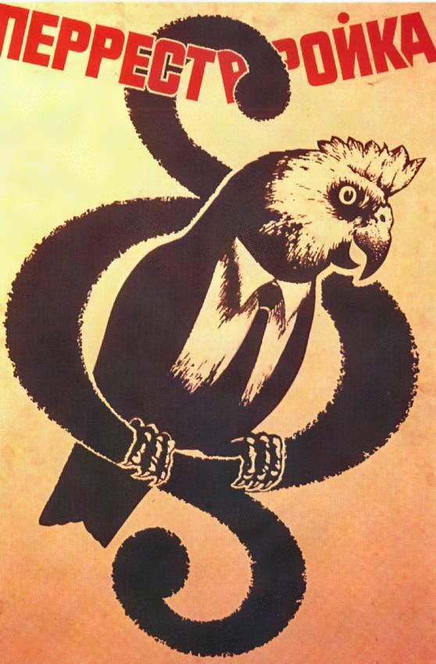
У 1987 р. було прийнято Закон
«Про державне підприємство»
Розширювалась самостійність підприємств на принципах госпрозрахунку та самофінансування
Запровадження принципу трьох «С»
С + С + С

Slide 29
Створення спеціальної державної комісії з питань реформи на чолі з
Л. Абалкіним
Створення неурядової комісії на чолі з академіком
С. Шаталіним
1989
Поступовий перехід до ринкової економіки під сильним державним контролем
Програма «500 днів» -
перехід до ринкової економіки шляхом «шокової терапії»
В умовах стрімкого погіршення ситуації
обидві програми були відкинуті

Slide 30
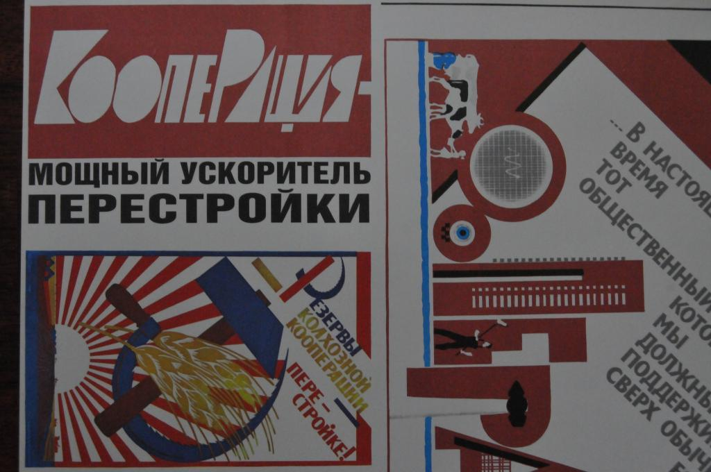
До повного занепаду було доведено сільське господарство республіки
• систематичне обезлюднення села;
• некомпетентність значної частини керівних кадрів;
• низька продуктивність праці;
• відсутність достатніх фондів відтворення виробництва;
• значні втрати врожаю, третина від вирощеного не доходила від поля до споживача.
Розвиток орендних відносин на селі

Slide 31
1989
1990
1990
Початок стрімкого підвищення цін і зарплат.
Підвищення на 100% зарплат представникам партійної і державної номенклатури
Спроба приборкати інфляцію та ажіотажний попит на товари.
Павловська фінансова реформа (обмін купюр вартістю
50 і 100 крб.)
Запровадження продажу продовольчих і промислових товарів в УРСР
за картками споживача з купонами.

Slide 32
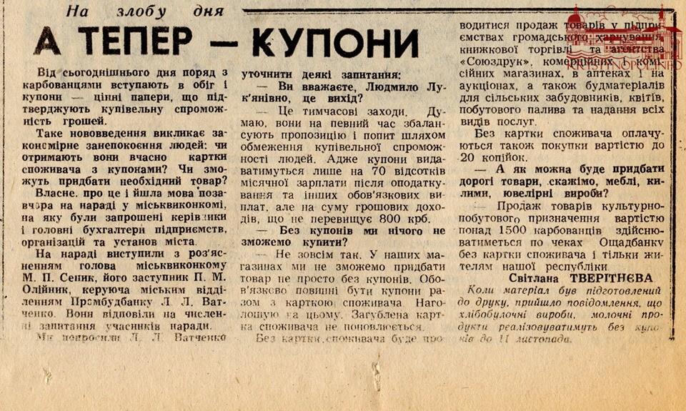
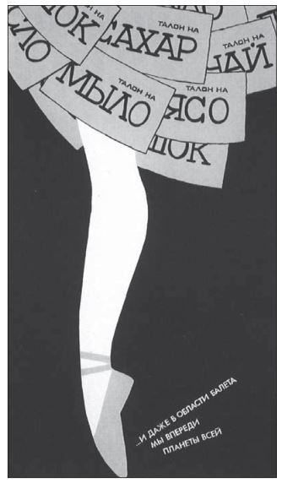
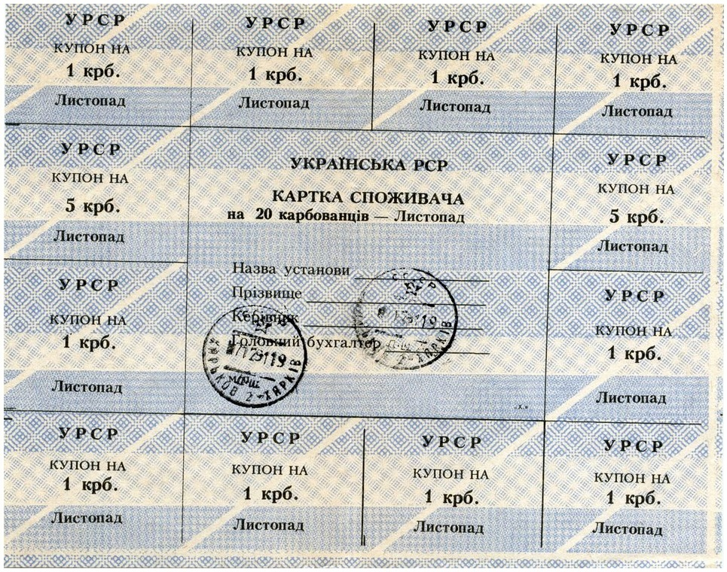

Slide 33
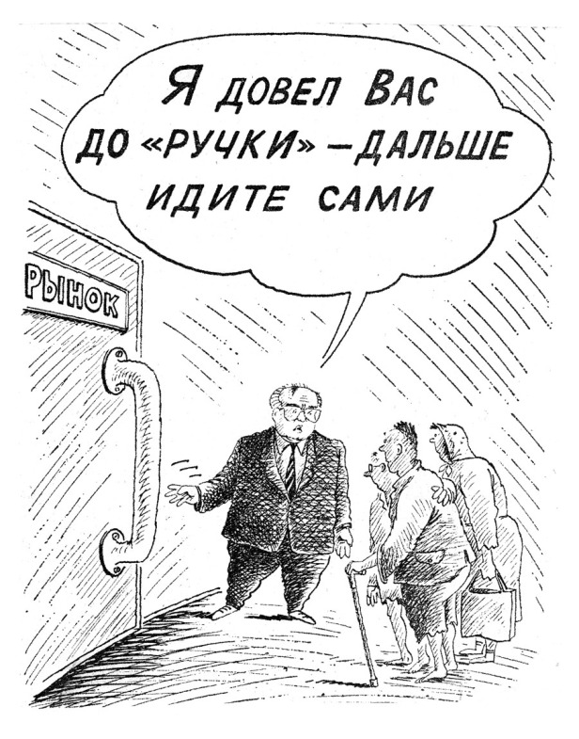
Причини провала економічних реформ
Відсутність науково обґрунтованої стратегії розвитку,
непослідовність і некомпетентність керівництва у здійсненні реформ,
прагнення поєднати несумісні адміністративно-командну й ринкову економічні моделі,
опір консервативних сил
у партійному й державному апараті,
переважання у промисловості галузей ВПК

Slide 34
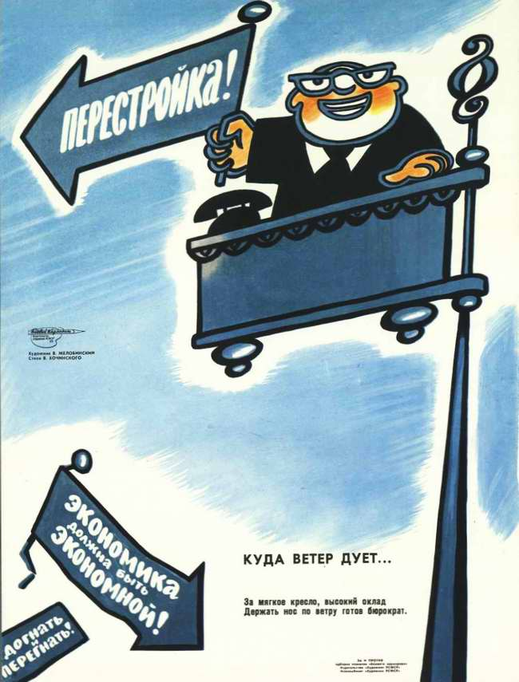
Україна у часи перебудови залишалась під контролем консервативних сил на чолі з першим секретарем ЦК КПУ В. Щербицьким
Республіка була справжнім «заповідником застою»
Заміна Щербицького на Івашка мало що змінило, перебудова в Україні тривалий час гальмувалась

Slide 35
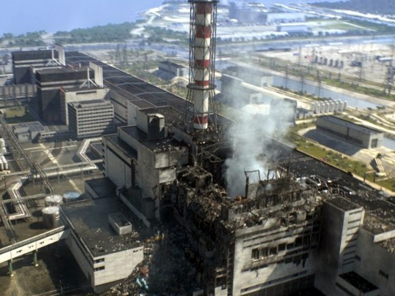
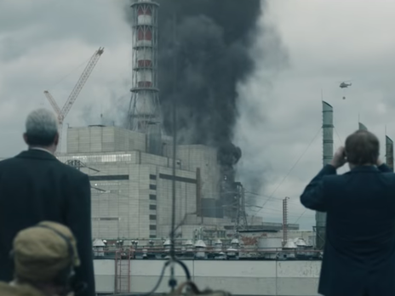
Одним із каталізаторів справжньої перебудови в Україні стала Чорнобильська катастрофа. Вона продемонструвала громадянам, якою є принизливою та небезпечною повна залежність УРСР від Москви.
Четвертий реактор Чорнобильської АЕС
Бажання приховати наслідки аварії остаточно підірвали довіру до керівництва країни

Slide 36
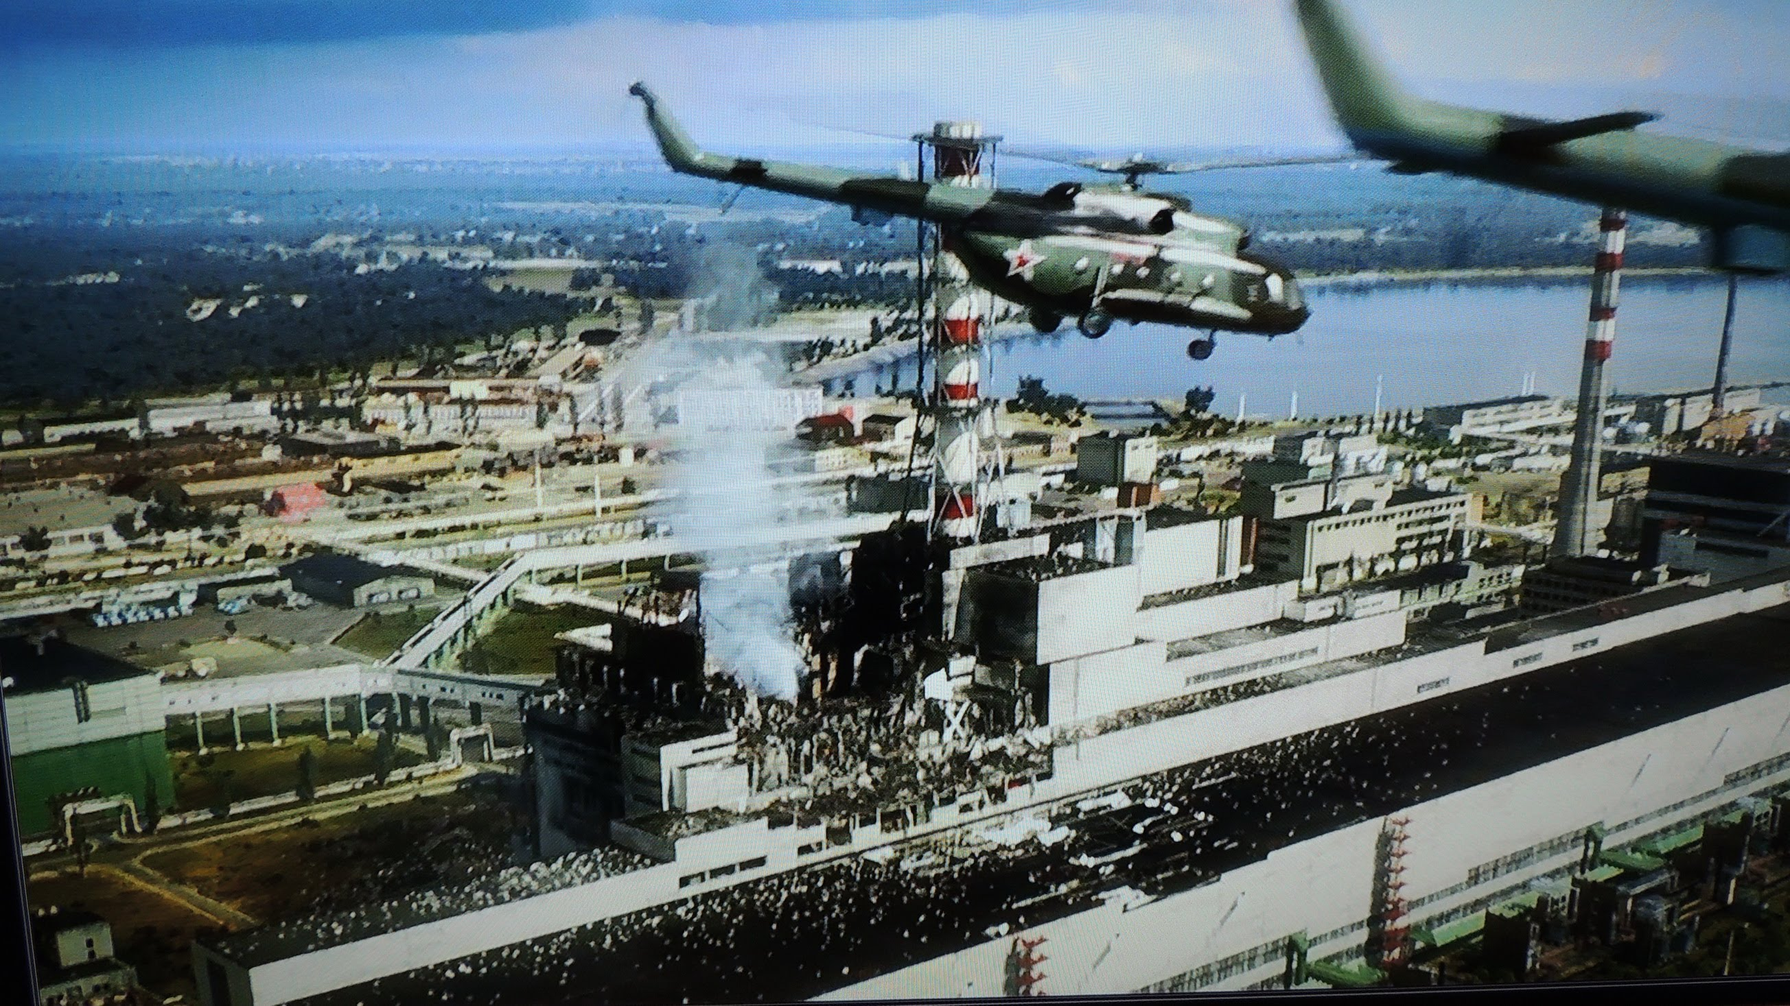
26 квітня 1986 р.

Slide 37
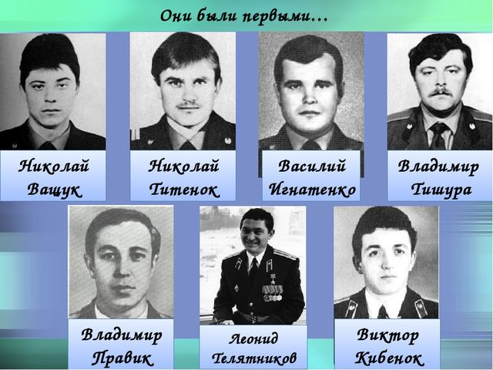
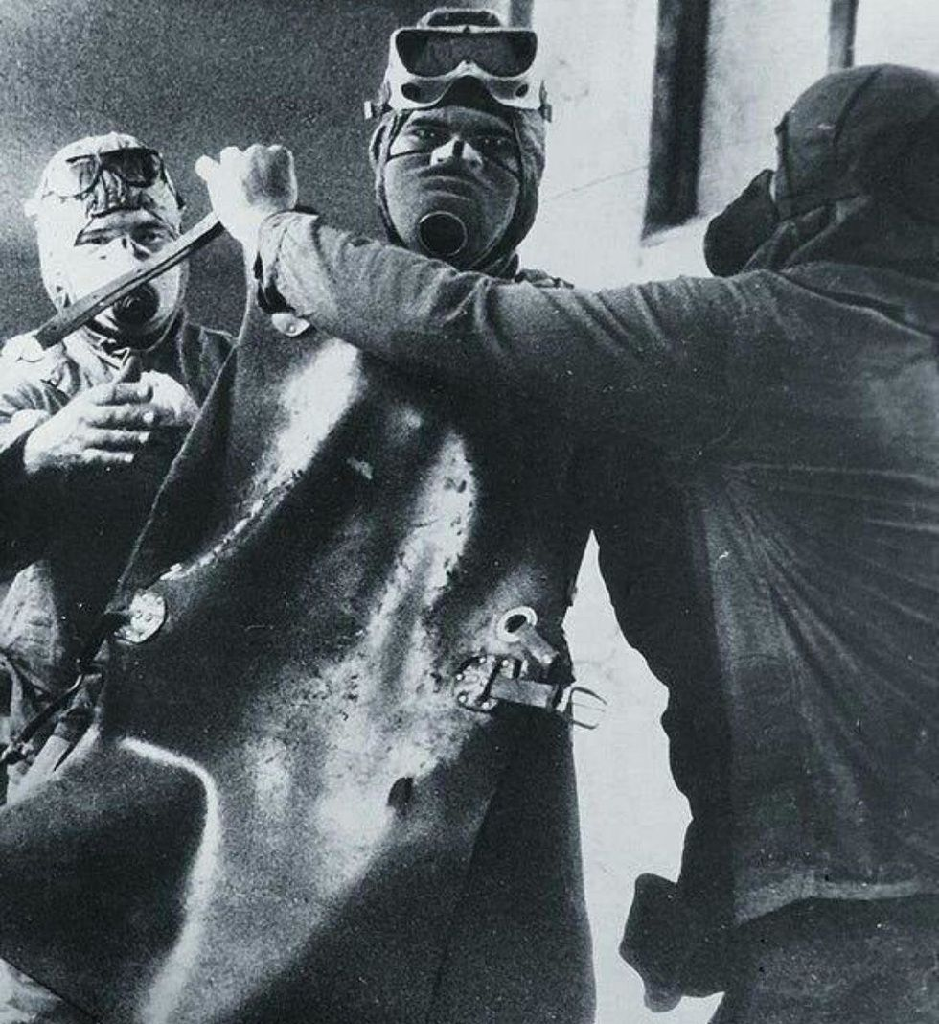
Герої - ліквідатори

Slide 38
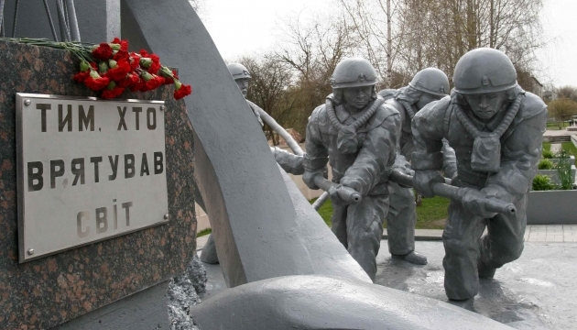

Slide 39
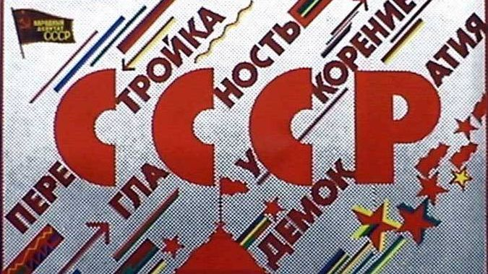
Спроби політични реформ
У червні 1988 р. відбулась ХІХ партійна конференція, на якій було прийнято рішення про кардинальне реформування політичної системи.
Було взято курс на ГЛАСНІСТЬ

Slide 40
Гласність — політичний термін, що позначає політику максимальної відвертості (відкритості) у діяльності державних установ і свободи інформації.
Основний компонент політики перебудови,
яку проводив М. С. Горбачов і полягала в істотному ослабленні цензури і знятті існуючих у радянському суспільстві численних інформаційних обмежень.

Slide 41
Прояви гласності
Критика існуючого ладу, припинення переслідування інакомислячих
Зняття цензури, видання перших неформальних газет і журналів
Надання населенню дозованої інформації про минулі злочини в історії СРСР
Вивчення «білих плям» в історії, порушення проблем української мови та літератури
Матеріали про численні злочини радянської влади підривали довіру до неї та сприяли зростанню національної самосвідомості народу.
з’явились на світ твори «шістдесятників», фільми режисерів-дисидентів
відкриті імена діячів революції
1917-1921рр., повернуто із забуття творчість «розстріляного відродження»

Slide 42
Плюралізм, гласність, демократія стають основними принципами перебудови у політичній сфері

Slide 43
Плюралізм – багатоманітність, розмаїття рівноправних конкуруючих течій, сил у політиці, ідеології, релігії

Slide 44
Демократія — форма політичної організації суспільства, що ґрунтується на визнанні народу як джерела влади, на принципах рівності й свободи.
Лібералізація — пом’якшення політичного режиму, спроби розвитку політичного лібералізму, запровадження політичних прав і свобод, демократизації суспільства.
Політичний плюралізм — свобода діяльності політичних партій, багатопартійність в Україні.

Slide 45
Вироблення основних принципів політичної реформи
Плюралізм політичного життя,
створення інших партій при збереженні гегемонії КПРС,
чіткий розподіл влади на законадавчу, виконавчу і судову,
Ліквідація зрощування партійного і державного апаратів, розширення повноважень рад,
поява політичної опозиції
Конституційна реформа М.С. Горбачова, 1988р.

Slide 46
1988 - 1990
Під тиском світової громадськості та суспільства М. Горбачов дав розпорядження звільнити всіх політв’язнів

Slide 47
Вперше було введено альтернативність
під час виборів народних депутатів у 1989 р. до Верховної ради СРСР.
Головою обрали М.Горбачова.
У березні 1990 р. відбувся позачерговий третій з’їзд народних депутатів СРСР, на якому запропоновано посаду президента СРСР. Першим президентом СРСР став
М. Горбачов, який залишив за собою й найвищу посаду в партії.

Slide 48
Ліквідація монополії
КПРС на владу
У лютому 1990 р. було скасовано 6 статтю Конституції СРСР та у конституціях союзних республік про «керівну і спрямовуючу…» роль КПРС у радянському суспільстві.

Slide 49
Наслідки політичних реформ
Розвал існуючої системи влади
Підрив монополії КПРС на владу
Створення передумов для розвалу СРСР
Зростання політичної активності населення
Зародження багатопартійності
Відродження національної самосвідомості українців, активізація національно-визвольного руху

Slide 50
Розгортання національно-визвольного руху
Культурницький етап національного руху
Боротьба за піднесення статусу української мови
Створення у 1989 р. Товариства української мови
ім. Т.Г. Шевченка (ТУМ).
Боролися за надання українській мові статусу державної.
Головою ТУМ обрали
Д. Павличка

Slide 51
У жовтні 1989 р. Верховна Рада УРСР прийняла закон «Про мови
в Українській РСР»

Slide 52
Перехід до політичного етапу національного руху
Українське історико-просвітницьке товариство «Меморіал»
1989 р.
Поширення «неформальних» молодіжних організацій
Українська студентська спілка (УСС)
1989 р.
Український культурологічний клуб (УКК)
1987 р.
Товариство Лева
1987 р.

Slide 53
Причини активізації національного руху
Русифікаторська політика
Чорнобильська катастрофа і повна безпорадність компартійного керівництва УРСР
Підрив довіри до комуністів
Гласність, плюралізм, демократизація

Slide 54
Відновлення діяльності УГГ
У 1988 р. на 50-тис. мітингу у Львові членами УГГ було засновано Українську Гельсінську Спілку (УГС),
на чолі з Левко Лук’яненком.
Була першою масовою опозиційною організацією в Радянській Україні.
Її політична програма називалась «Декларація принципів УГС»
Левко Лук’яненко
(1918 – 1928)

Slide 55
Утворення Народного Руху України
У вересні 1989 р. був утворений Народний Рух України. Його головою обрали Івана Драча.
Мета Руху:
- перетворити Україну в демократичну правову державу,
- радикальна перебудова її економіки,
- створення умов для розвитку українського народу.
Іван Драч
(1936 – 2018)

Slide 56
Основні вимоги
Народного Руху України
Демократизація суспільного життя
Пріоритет українських законів над союзними
Екологічна безпека України
Економічна самостійність
Надання українській мові статусу державної, відродження національної символіки
З 1990 р. більш радикальні вимоги – вихід України зі складу СРСР

Slide 57
Співголова Народного Руху
М. Горинь
Співголова Народного Руху
В. Чорновіл,
а з 1992 р. – Голова Руху

Slide 58
Початок страйкового руху
Перші масові страйки шахтарів Донбасу розпочались 15 липня 1989р.
Шахтарі вимагали поліпшення житлових умов, стабільної заробітньої плати, надання соціальної допомоги.
Висловили недовіру профспілкам.
Загальний страйк розпочався на шахті "Ясинуватська-Глибока".
Загалом у липні страйкували робітники 193-х шахт Донецької та Луганської областей, Львівсько-Волинського вугільного басейну.
1989
страйк шахтарів

Slide 59
21 січня 1990 р. за ініціативою Народного руху України була проведена акція «живий ланцюг», який символізував єдність Заходу і Сходу
1990 р.
майже
500 тис. людей взяли участь у акції
Івано-Франківськ – Львів - Київ

Slide 60
У ході акції «Українська хвиля» в 6 областях відбулось 30 мітингів

Slide 61
Розширення в роки «перебудови» прав церкви
Святкування у 1988 р.
1000-річчя хрещення Русі
Патріарх Київський і всієї Руси-України Філарет та Блаженнійший Митрополит Київський і всієї України Володимир.

Slide 62
Відновлення УГКЦ
Відновлення УАПЦ
1989
Митрополит
Володимир Стернюк
Митрополит Димитрій
(у мирі: Володимир Васильович Ярема)

Slide 63
В УПЦ з часом стався розкол.
УПЦ - КП
УПЦ - МП
Володи́мир (укр. Володимир,
в міру Васи́лій Ємелья́нович Романю́к)
український релігійний діяч, єпископ Української православної церкви Київського патріархату

Slide 64
18 листопада 1989 року демократичними силами України було створено передвиборчий опозиційний Демократичний блок
Народний рух України
УГС
Екологічні групи
Неформальні організації
МЕТА
Досягнення політичного і економічного суверенітету України, прийняття нової Конституції

Slide 65
Це були перші вільні вибори в Українській РСР
на альтернативній основі.
Демократичний блок створив парламентську опозицію – Народну Раду.

Slide 66
Формування багатопартійності
перші партії
Українська
християнсько-демократична
партія
1990
Українська
національна партія
1989
Українська
республіканська партія
1990
Найбільш масова і популярна, спиралась на осередки УГС

Slide 67
16 липня 1990р.
Верховна Рада України за ініціативою депутатів опозиційної «Народної ради» з лідером
І. Юхновським прийняла «Декларацію про державний суверенітет України»

Slide 68
Основні положення
«Декларації про державний суверенітет України»
Право української нації на самовизначення.
Принцип народовладдя.
Розподіл влади на законодавчу, виконавчу, судову.
Гарантія прав і свобод громадян.
Територіальна недоторканість України.
Економічна самостійність.
Екологічна безпека.
Право на власні збройні сили.
Захист усіх форм власності.
УРСР - самостійний суб’єкт міжнародного права.

Slide 69
2 жовтня 1990р. розпочалась
студентська Революція на Граніті.
Революцією на граніті називають події 1990-го р.,
коли на Майдані Незалежності розпочалось голодування студентів.

Slide 70
«РЕВОЛЮЦІЯ НА ГРАНІТІ»

Slide 71
«Революція на граніті»
1990р.

Slide 72
12 лютого 1991р. У межах території Кримської області відновлювалась Кримська АРСР у складі УРСР.
Загальнонаціональний Курултай
28 червня 1991р. опублікував
«Декларацію про національний суверенітет кримсько-татарського народу».
Було проголошено утворення Меджлісу – вищого представницького органу.

Slide 73
17 березня 1991 року понад 80% виборців України сказали «так» на запитання республіканського референдуму щодо входження до Союзу суверенних республік на умовах Декларації про державний суверенітет, тобто на засадах конфедерації.

Slide 74
Далі відбулась серія зустрічей М. Горбачова з керівниками союзних республік про підготовку та підписання нового союзного договору, так званий «Новоогарьовський процес».
Підписання нового союзного договору було призначено на вересень 1991 р.

Slide 75
Наміри реформувати Радянський Союз
(йшла робота над розробкою нового союзного договору) викликали опір консервативних сил владних структур, які 19-21 серпня 1991р. здійснили спробу державного перевороту.
Символом путча став балет П. Чайковського «Лебідинне озеро», який транслювали по всім телевізійним каналам

Slide 76
Був утворений Державний комітет з надзвичайного стану (ДКНС) на чолі з віце-президентом
Г. Янаєвим. Своєю головною метою заколотники проголосили ,,врятування єдиної держави”. Спроба перевороту обернулась поразкою реакційних сил.

Slide 77
У цих умовах Верховна Рада УРСР
24 серпня 1991 р. прийняла
«Акт проголошення незалежності України».

Slide 78
Припинялось існування УРСР і з’явилась незалежна держава Україна.
Діяльність комуністичної партії заборонялась.

Slide 79
1 грудня 1991 р. відбувся референдум і вибори Президента України.
90% громадян підтвердили Акт проголошення незалежності України.

Slide 81
Перші
президентські
вибори
1 грудня
1991 р

Slide 82
Президентом України було обрано колишнього ідеолога комуністичної партії Л.М. Кравчука.

Slide 83
Після спроби реакційних сил здійснити державний переворот існування СРСР виявилось неможливим. 8 грудня 1991 р. у Біловезькій Пущі (Мінськ) президент України Л. Кравчук, президент Росії Б. Єльцин і голова Верховної Ради Білорусії С. Шушкевич підписали угоду про створення СНД (Співдружності Незалежних Держав).
До складу СНД увійшло 11 республік (з 15), причому Україна на правах
асоційованого члена.

Slide 84
25 грудня 1991р.
М. Горбачов склав свої повноваження

Slide 86
Відродження України
на руїнах СРСР

